Slide 1

«Формирование положительной мотивация учащихся к занятиям физической культурой»
Выполнил учитель физической культуры
МАОУ «Гимназия №141» Гонголев В.Г.

Slide 2
Актуальность темы
Мы живём в то время, когда в силу развития научно-технического прогресса человек не всегда испытывает требуемую для его организма полную меру физической нагрузки. Отсюда избыточный вес, плохое самочувствие, сердечнососудистые заболевания. И для сохранения здоровья, получения «мышечной радости» человеку просто необходимо заниматься физической культурой.
.

Slide 3

Мотивы
Основным фактором для начала занятия спортом является мотив. Мотив - динамический процесс физиологического и психологического плана, управляющий поведением человека, определяющий его направленность, организованность, активность и устойчивость.

Slide 4
Педагогические заповеди
верь в своего ученика;
понимай и принимай его таким, какой он есть;
уважай в каждом ребенке личность, но будь требователен;
искренне разделяй с ним удачи и огорчения.

Slide 5
Требования к себе:
будь открытым к детям, терпимым к ним; ищи в них, прежде всего, лучшее;
вдохновляй своих учеников на добрые поступки. Цель добра начинается с малого – с желания добра своим близким, но, расширяясь, она захватывает многих людей;
воспитывай потребность в движении;
дай своему ученику возможность гордиться собой.
создать атмосферу успеха;
помогать обретать уверенность в своих силах и возможностях;
не скупиться на поощрение и похвалу.

Slide 6
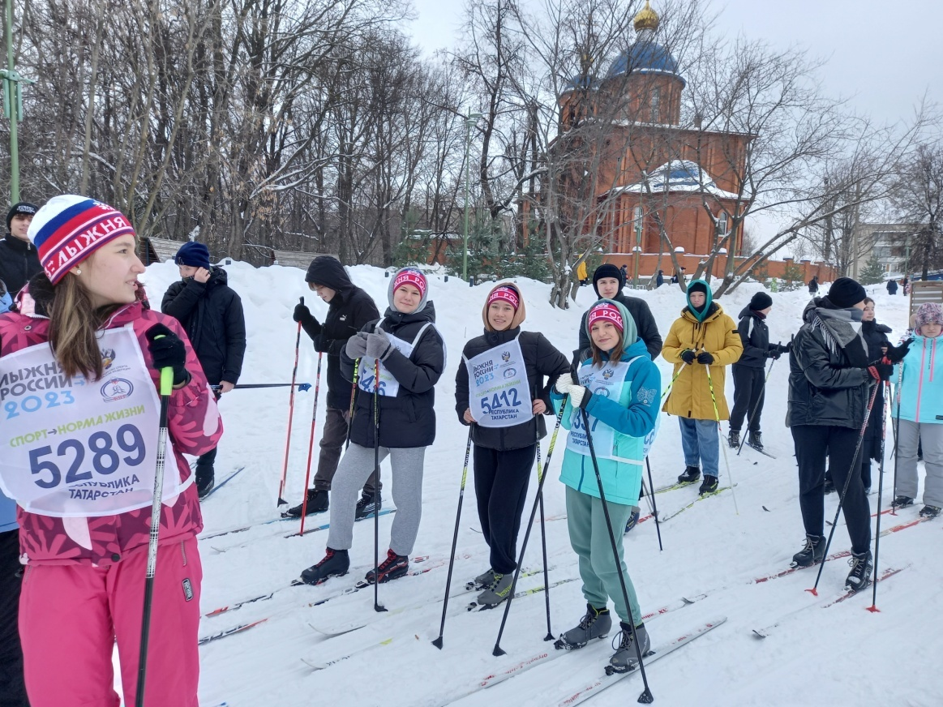

Образовательные технологии, применяемые в целях повышения мотивации.
:
Технология дифференцированного обучения;
Игровые технологии;
Информационно-коммуникационные технологии ;
Технология проектно-исследовательской деятельности ;
Здоровьесберегающие технологии .

Slide 7
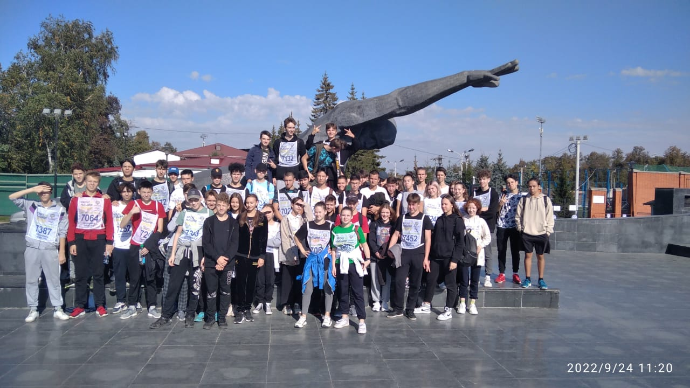

Формирование мотивации
Формирование мотивации к занятиям физической культурой у школьников будет эффективным если:
В программу по физической культуре будут внедрены интегрированные уроки.
Во внеклассную работу будут включены преимущественно игры соревновательного характера.

Slide 8
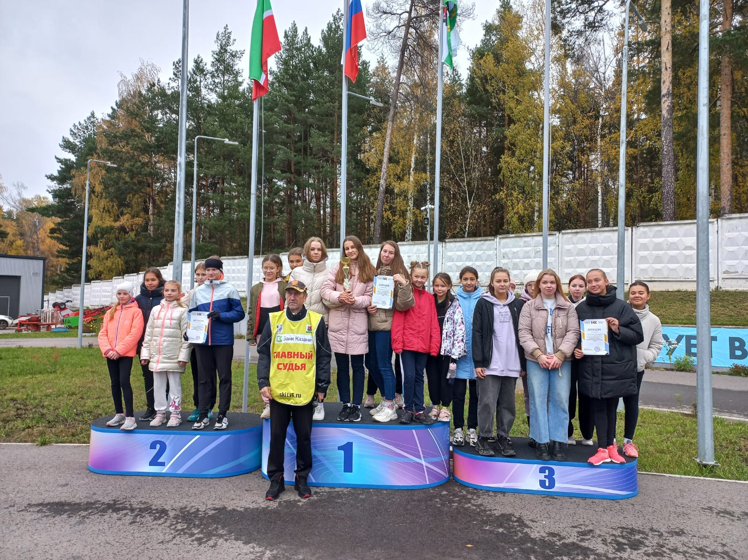
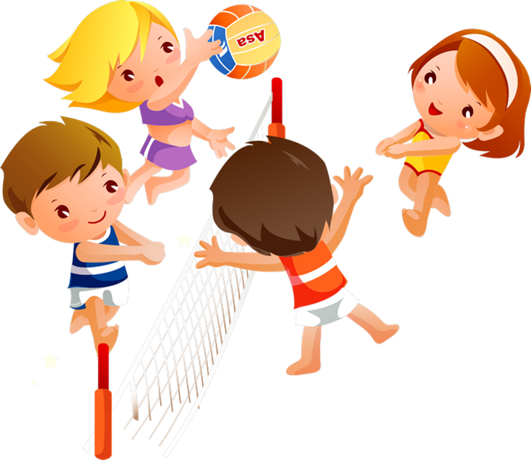
Формы и методы работы с учащимися
Большое значение в развитии мотивации к занятиям физической культурой и спортом имеют формы и методы работы с учащимися. Таких методов существует несколько:
а) игровой метод
б) фронтальный метод
в) поточный метод
г) посменный метод
д) круговой метод
е) индивидуальный метод
ж) соревновательный метод

Slide 9

Приёмы повышения мотивации
Предпочтительный выбор упражнений, имеющих оздоровительный эффект
Увеличение моторной плотности уроков
Создание на уроках положительного эмоционального настроя
. Использование естественных природных факторов

Slide 10
Задачи учителя
Сформировать устойчивый интерес к занятиям физической культурой.
Выработать у учащихся привычку заниматься физической культурой в домашних условиях.
Формирование положительного отношения к физической культуре.
Формирование желания самостоятельно заниматься физической культурой.
Сформировать осознанное отношение школьника к своему физическому совершенствованию. При реализации данной задачи учителю необходимо использовать разные виды мотивации.

Slide 11
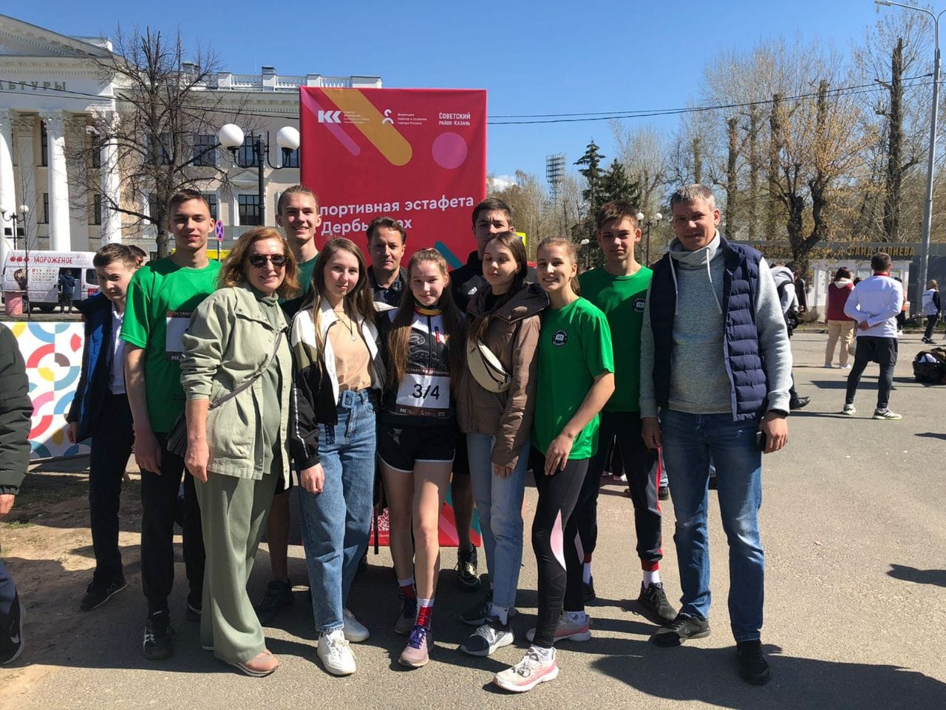
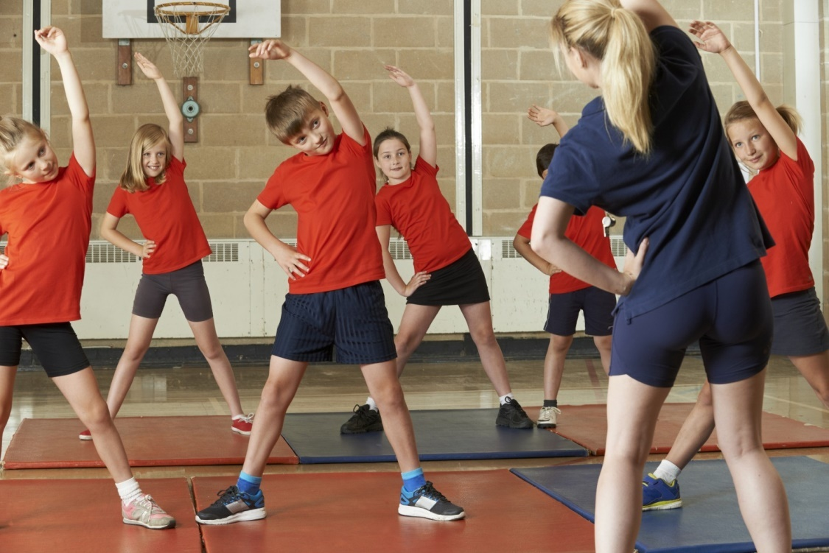
Внеурочная деятельность по предмету
дни здоровья;
соревнования между классами по футболу, пионерболу, волейболу;
«Весёлые старты»;
«А ну-ка, парни!», «А ну-ка, девушки!»;
«Папа, мама, я - спортивная семья»;
Соревнования в рамках Спартакиады учащихся общеобразовательных учреждений города Казани.
Сдача норм ГТО
Всероссийский день бега «Кросс Наций»
«Лыжня России»

Slide 12
Вывод
Формирование положительной мотивации обучающихся достигается за счёт:
самосовершенствования самого учителя и его личного примера;
использования современных образовательных технологий;
эффективных форм и методов организации образовательного процесса;
вовлечения обучающихся во внеурочную и внеклассную деятельность в различных формах;
ориентации учеников на результат деятельности;
инноваций в содержании образования.

Slide 13
Спасибо за внимание !

